Slide 1
Με τις εικόνες που βλέπω σε κάθε καρτέλα, φτιάχνω μια μικρή ιστορία
Δημιουργός: Ευαγγελία Ταούλα
Νοέμβριος 2020

Slide 5
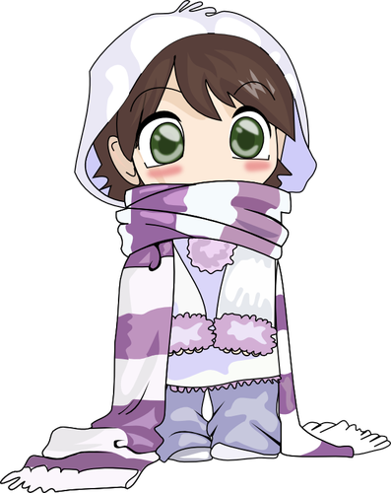
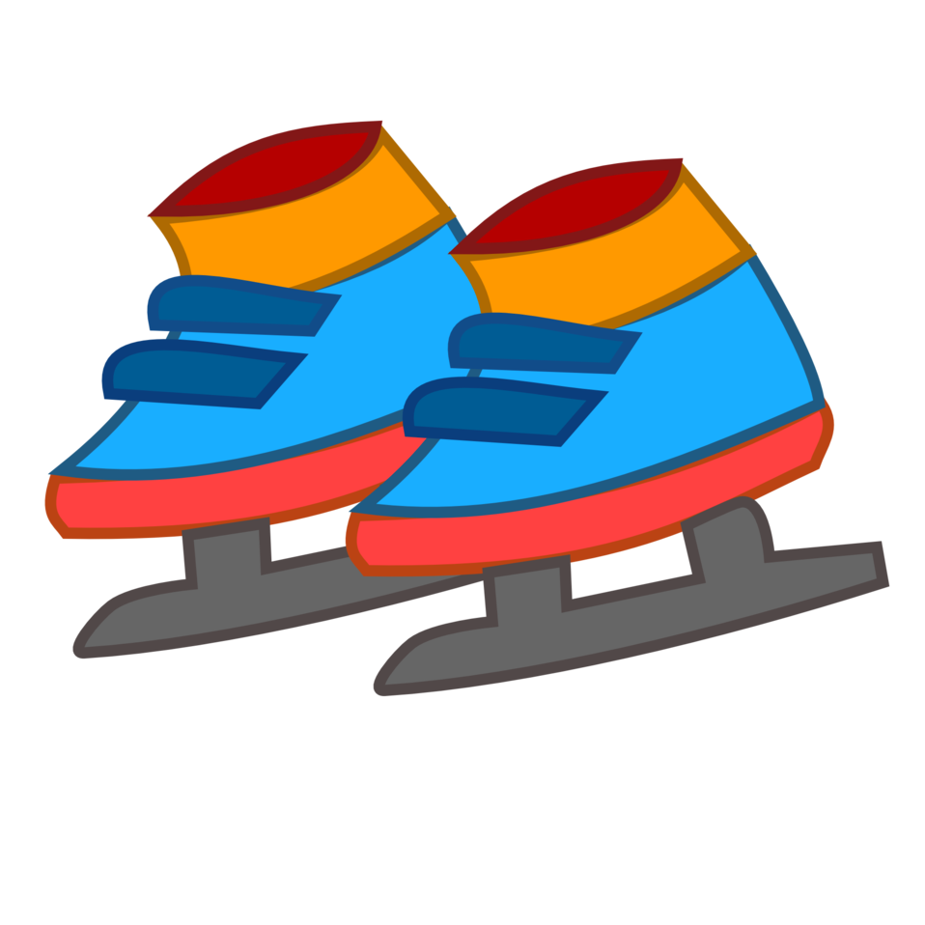

Slide 7
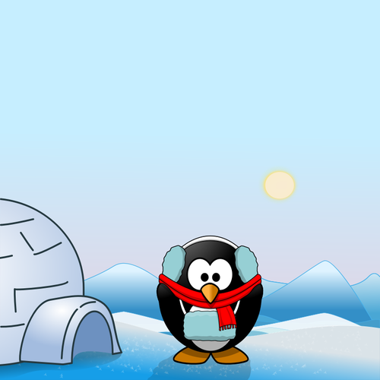
wood clipart

Slide 8
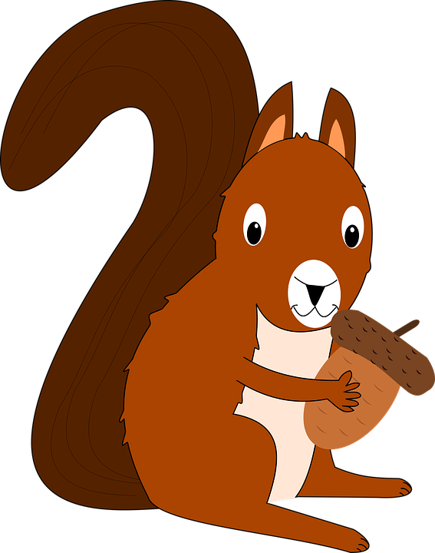
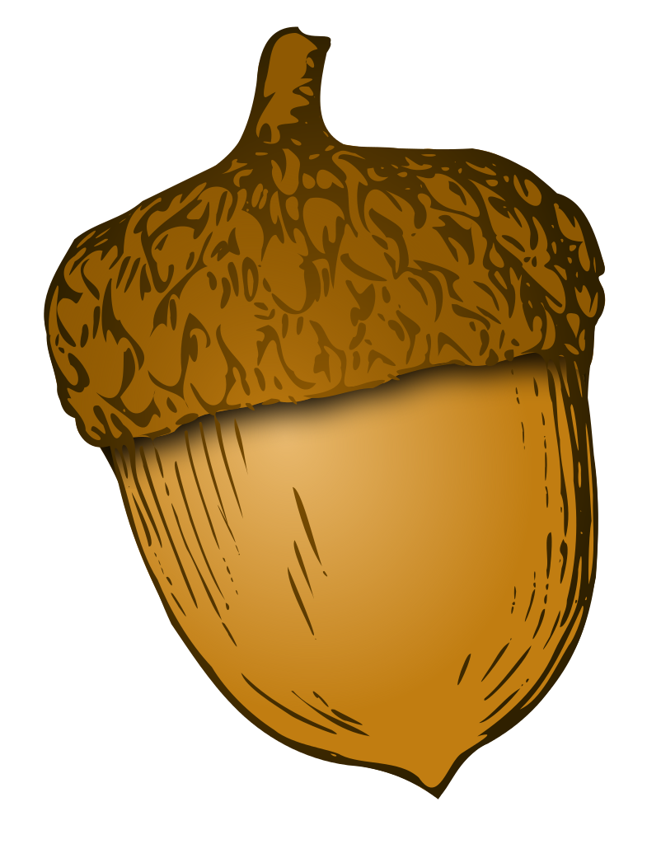

Slide 9
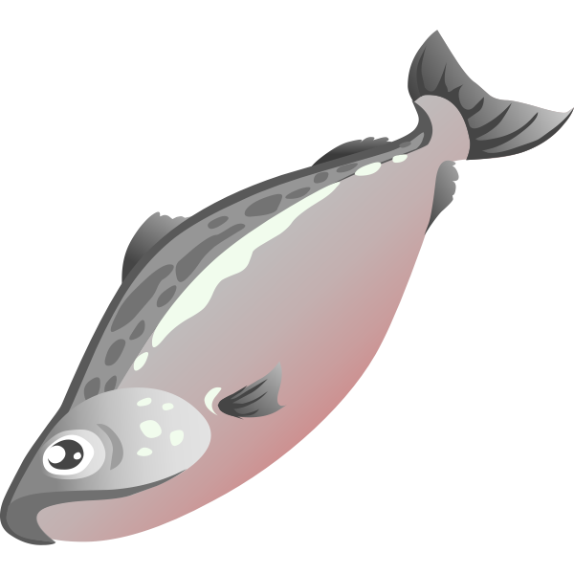

Slide 10
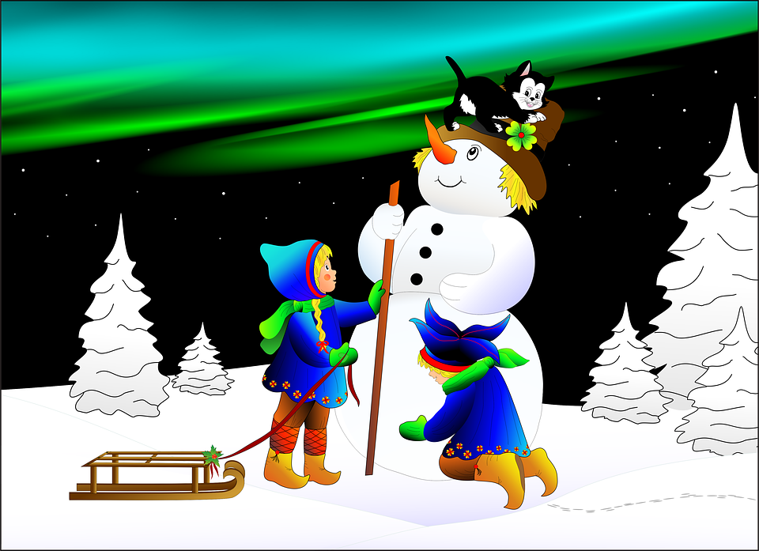
Παρατηρώ την εικόνα
Τι συνέβη μετά
Τι έγινε πριν;

